Slide 1
Dopravní nehoda na železničním přejezdu
Autor práce: Jan Šulek, 12 let
Kategorie: DT 1
ZŠ Velký Ořechov 124, 763 07

Slide 2
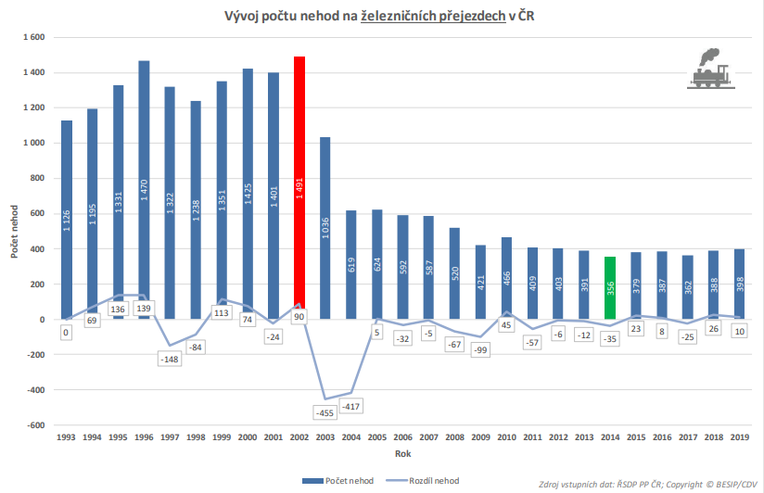
Vývoj počtu nehod na železničních přejezdech v ČR:

Slide 3
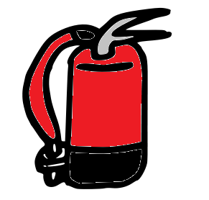
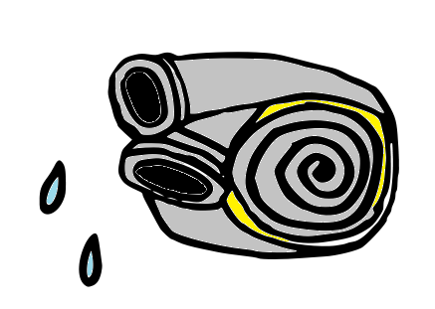
Důležité pomůcky k zásahu:
Ochranný oděv
Vhodné hasící prostředky
Radiostanice
Vhodné vyprošťovací pomůcky

Slide 4
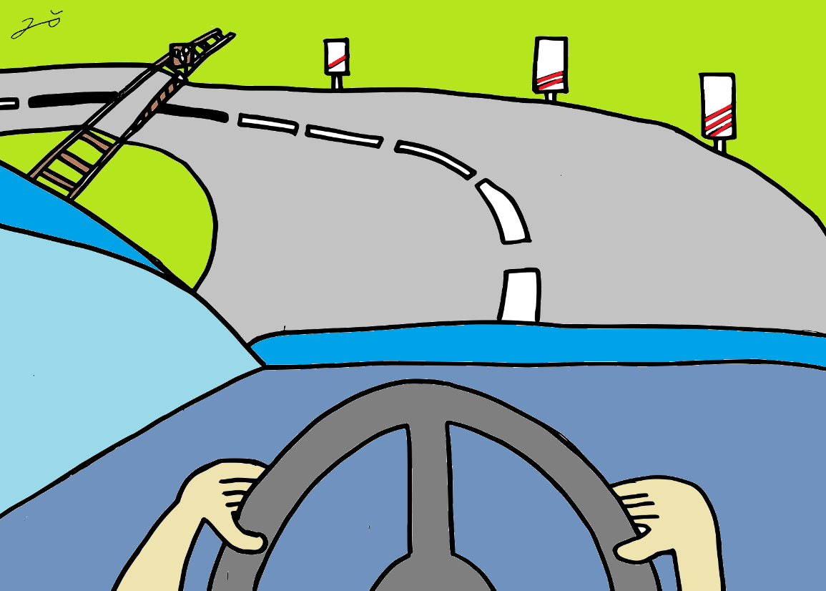
Upozornění na železniční přejezd:
Železniční přejezdy jsou velice nebezpečná místa, proto mají svoje dopravní značky a světelnou signalizaci.
1. Návěstní deska před přejezdem tři pruhy - 240 m, dva pruhy 160 m, jeden pruh 80 m.
2. Výstražný kříž pro železniční přejezd
3. Světelná signalizace
4. Výstražné dopravní značení - Železniční přejezd se závorami
5. Výstražné dopravní značení - Železniční přejezd bez závor

Slide 5
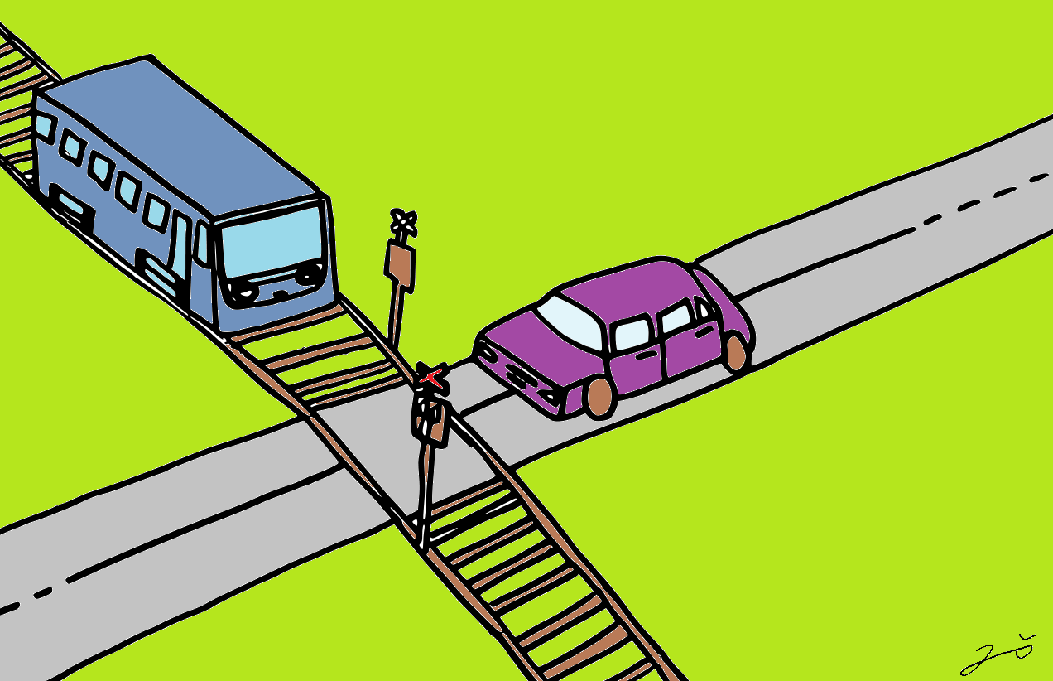
Při cestování vlakem dodržujeme tato pravidla:
Nevyskakujeme z jedoucího vlaku.
Nevykláníme se z okénka.
Nevyhazujeme z okna žádné předměty.
Na nástupišti nečekáme na přijíždějící vlak těsně u koleje.
Nepřecházíme železniční trať.
Nechodíme po kolejích.

Slide 6
Rizikové situace při přejezdu automobilu přes železniční přejezd:
Riziko předčasného vjezdu na přejezd s aktivní výstrahou
Možnost zablokování automobilu mezi závorami
Riziko přejezdu dvou automobilů na zúženém přejezdu

Slide 7
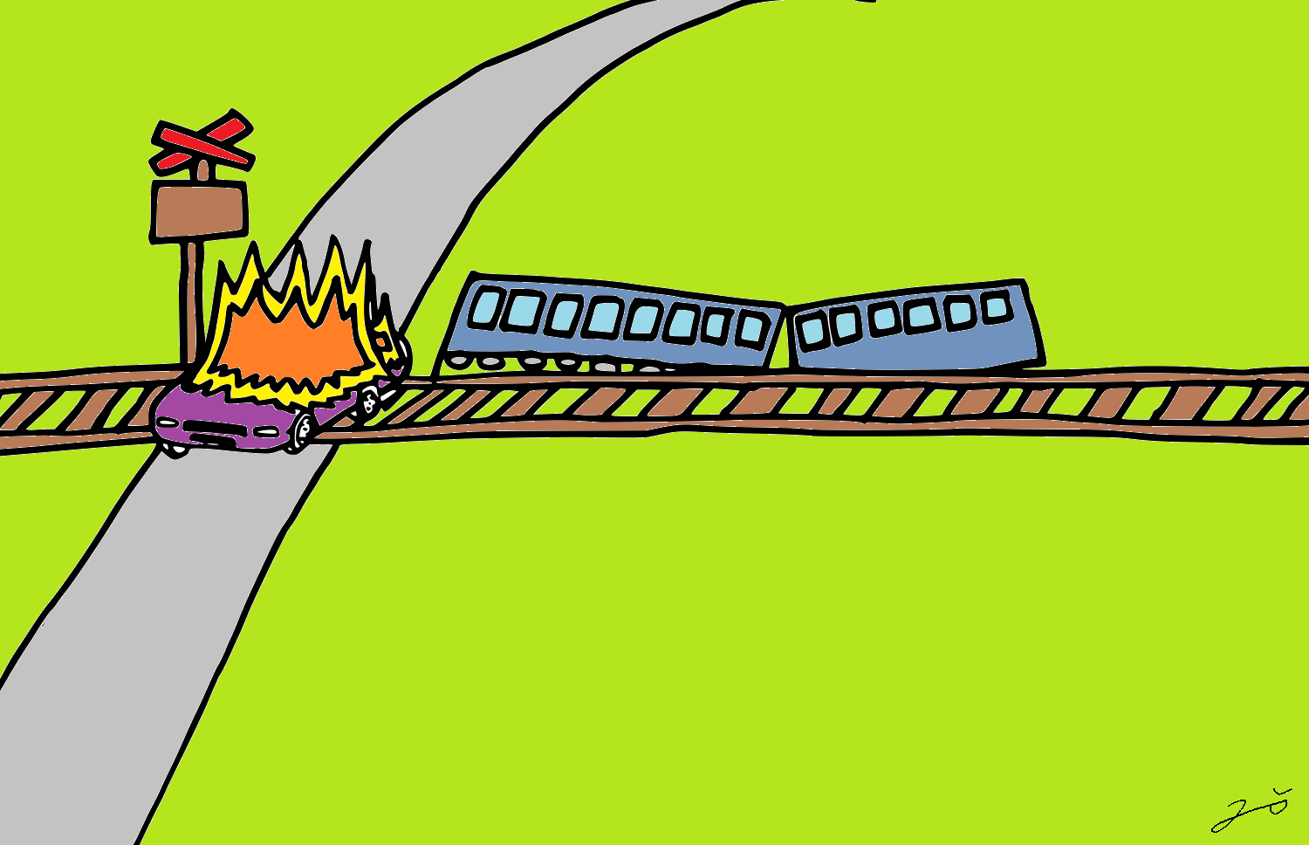
Začne-li se kouřit za jízdy z motorového prostoru, je důležité:
Zastavit (mimo železniční přejezd)
Vysunout klíče ze zapalování automobilu
Rychle auto opustit
Poté ihned volat hasiče na čísle 150 nebo 112
K autu se nadále nepřibližovat!

Slide 8
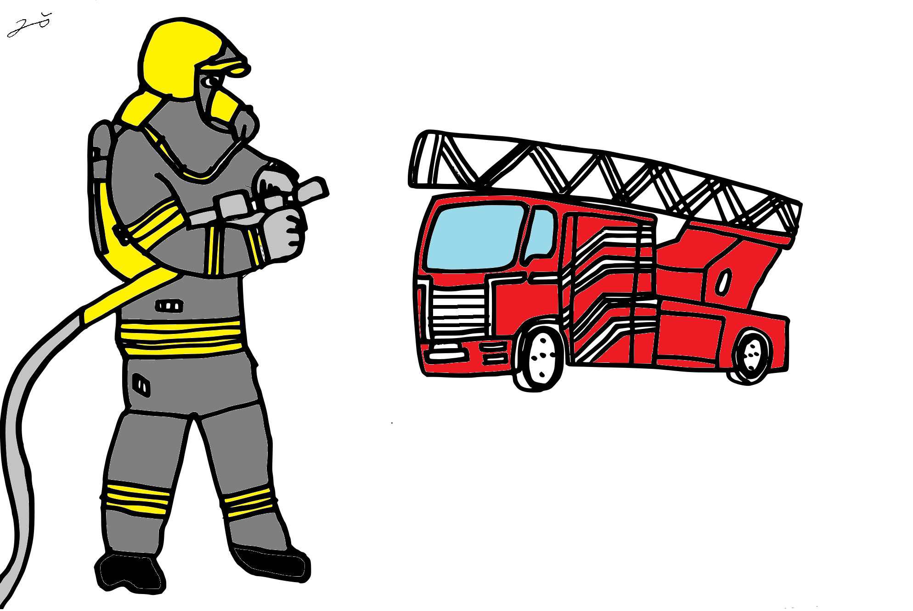
Zásah hasičů při dopravní nehodě
Hasiči většinou dojíždí k nehodám jako první. Mají za úkol vyprostit všechny cestující z dopravního prostředku a odstranit všechny možná rizika dalších nežádoucích událostí jako jsou:
Požár
Neutralizace toxických kapalin
Vypnutí trakčního vedení
Řídí dopravu do té doby, než přijede k havárii Policie ČR
Provádí předlékařskou pomoc do té doby, než přijede k havárii Záchranná služba

Slide 9
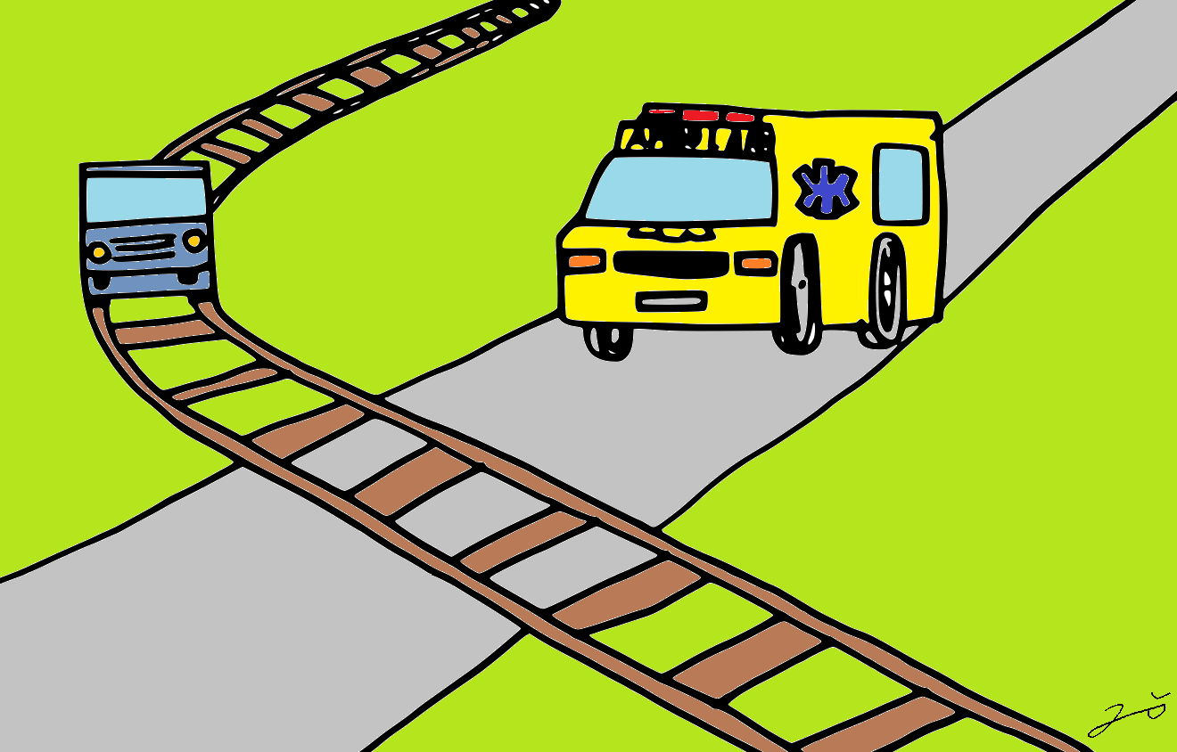
Součinnost se Zdravotní záchrannou službou
Součinnost se zdravotní záchranou službou je velmi důležitá.
Poté, co provede hasičský sbor vyproštění osob je nutné, aby zdravotní záchranná služba provedla ošetření raněných. Podle závažnosti raněných může na místo přiletět i letecká záchranná služba.

Slide 10
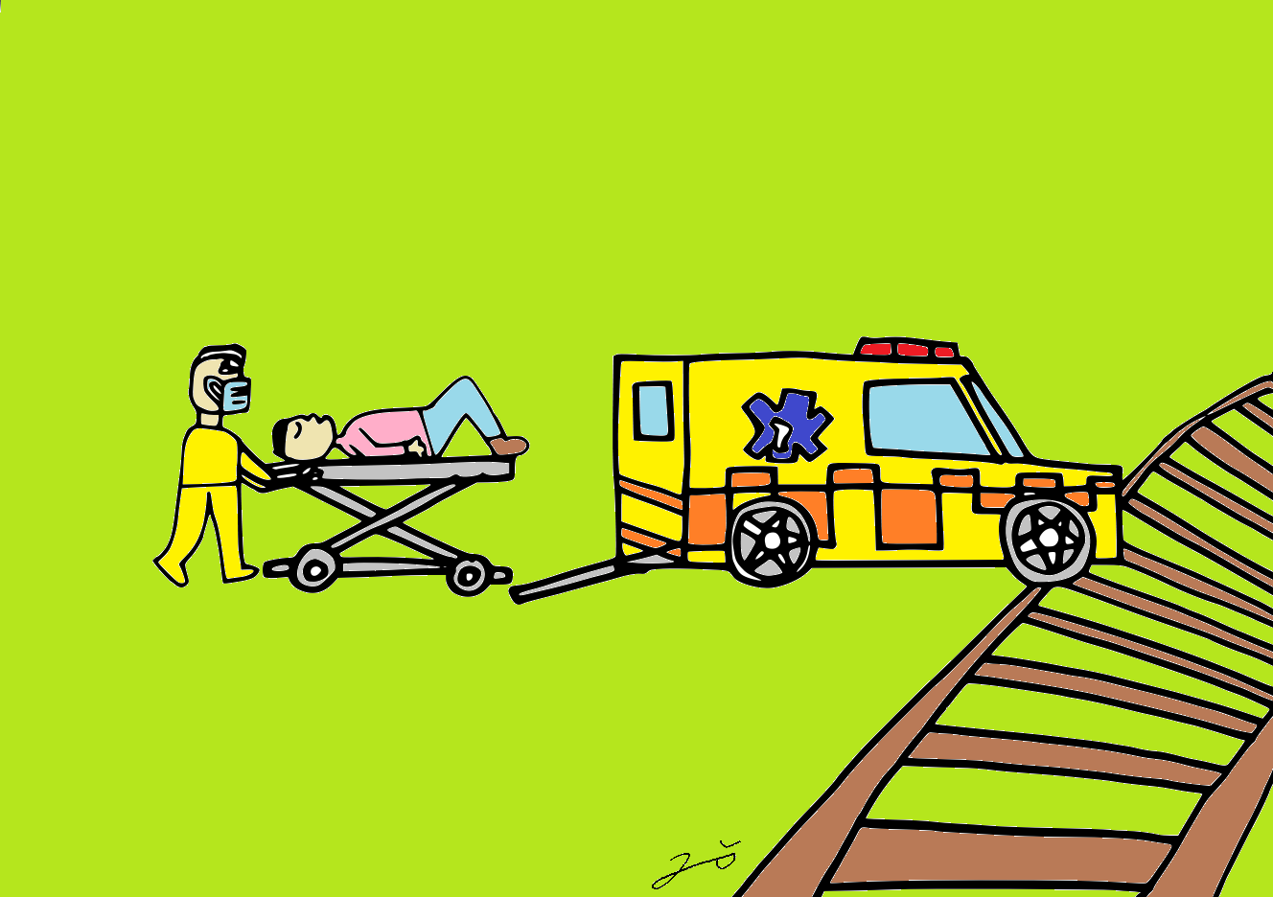
Ošetření raněných
Pokud se stane velká hromadná nehoda a členové IZS nezvládnou ošetřit všechny raněné nebo se teprve čeká na příjezd IZS, mohl by pomoct i úplný lajk, ten by měl ale znát základní praktické postupy První pomoci:
Omdlení - Položíme postiženého na záda a zvedneme mu nohy.
Krvácí - Přiložíme tlakový obvaz a utáhneme. Předmět zabodnutý v ráně, nikdy nevytahujeme!
Bezvědomí - Uložíme ho do stabilizované polohy a přikryjeme ho.
Zlomená končetina - Znehybníme končetinu.

Slide 11
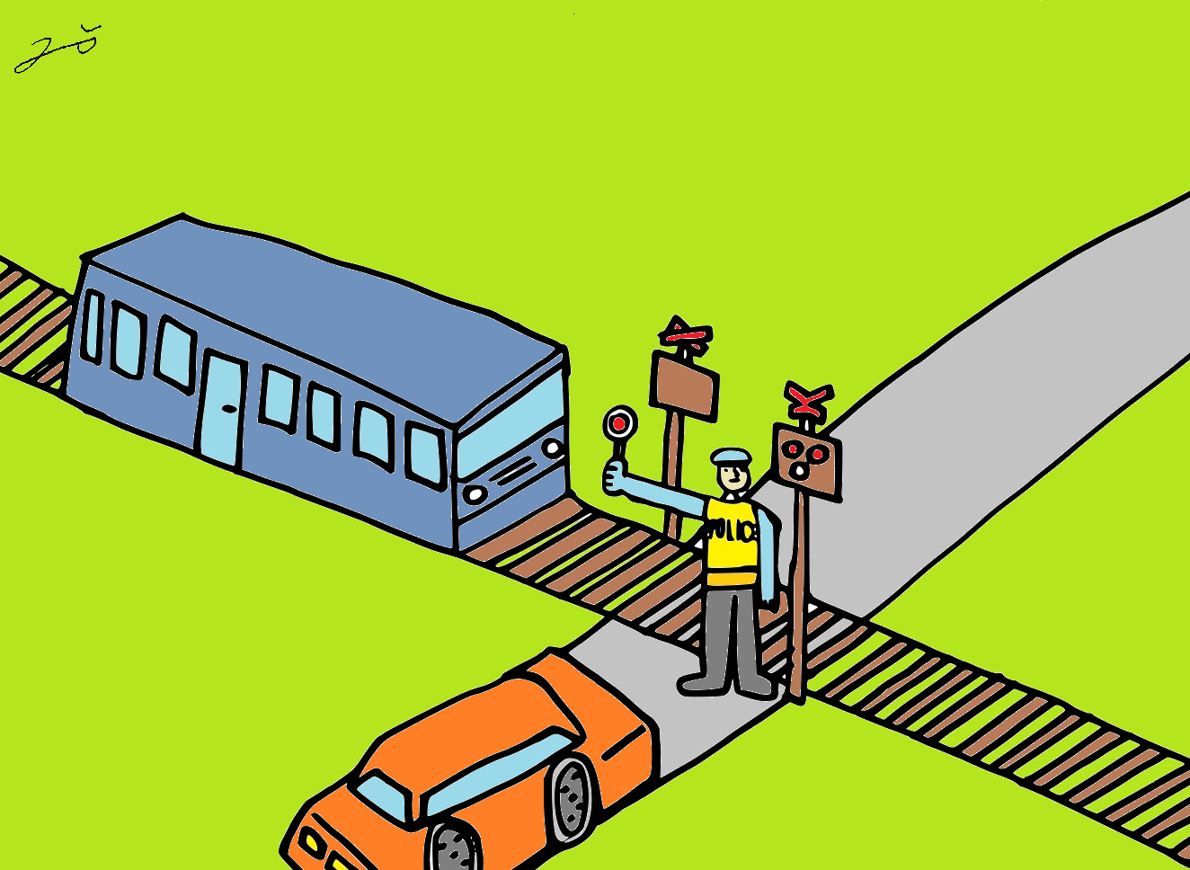
Součinnost s Policií ČR
Kvůli dopravní nehodě dojde k přerušení provozu na pozemní komunikaci, proto je velmi důležité, aby na místě byla i Policie ČR a tuhle situaci nadále řídila. Také je nutné zjistit viníka celé nehody, což má na starost také Policie ČR.

Slide 12
Použité zdroje:
Text:
www.bezpecnecesty.cz
www.zachranny-kruh.cz
www.ibesip.cz
Obrázky:
Všechny obrázky jsou vlastní práce autora
Děkuji za pozornost!

